Slide 1






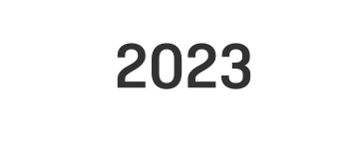
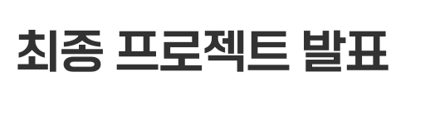

Slide 2
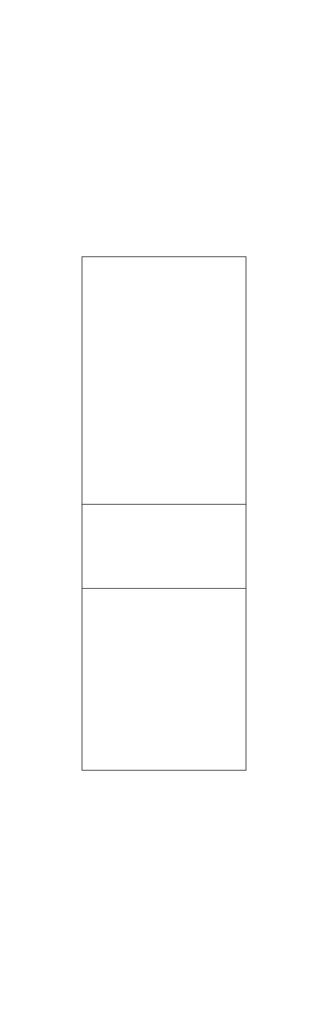
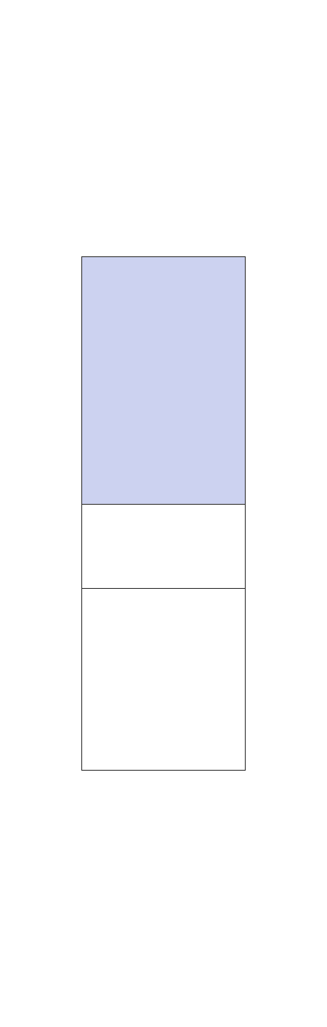
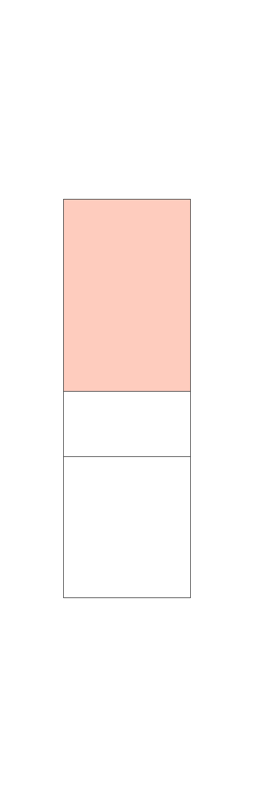
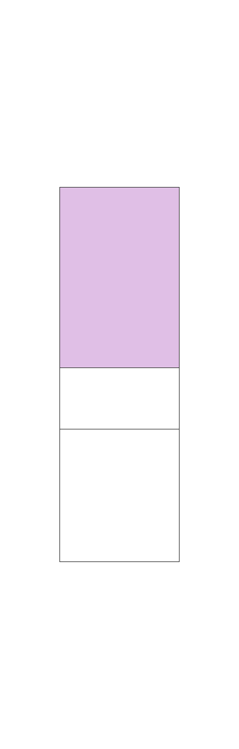
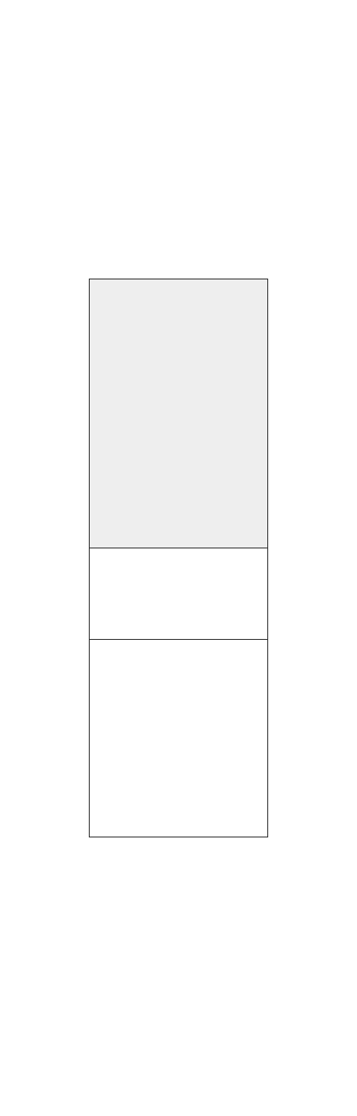








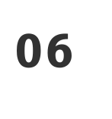






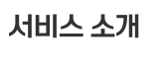
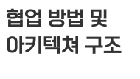
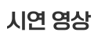
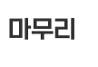
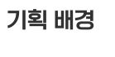
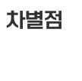
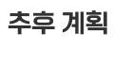
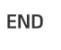
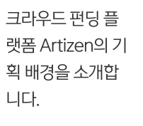
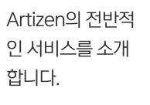
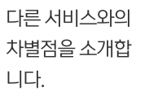
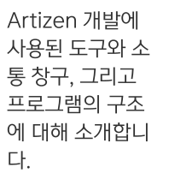
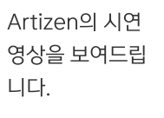
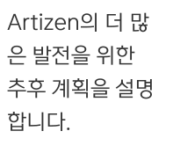
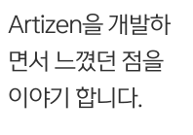



Slide 3
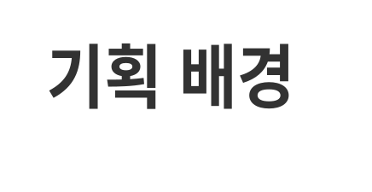
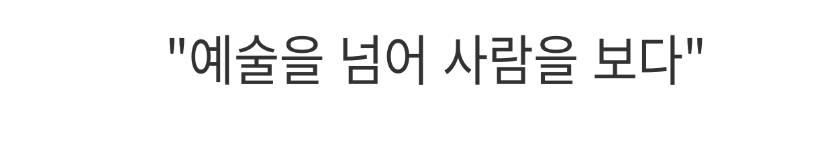
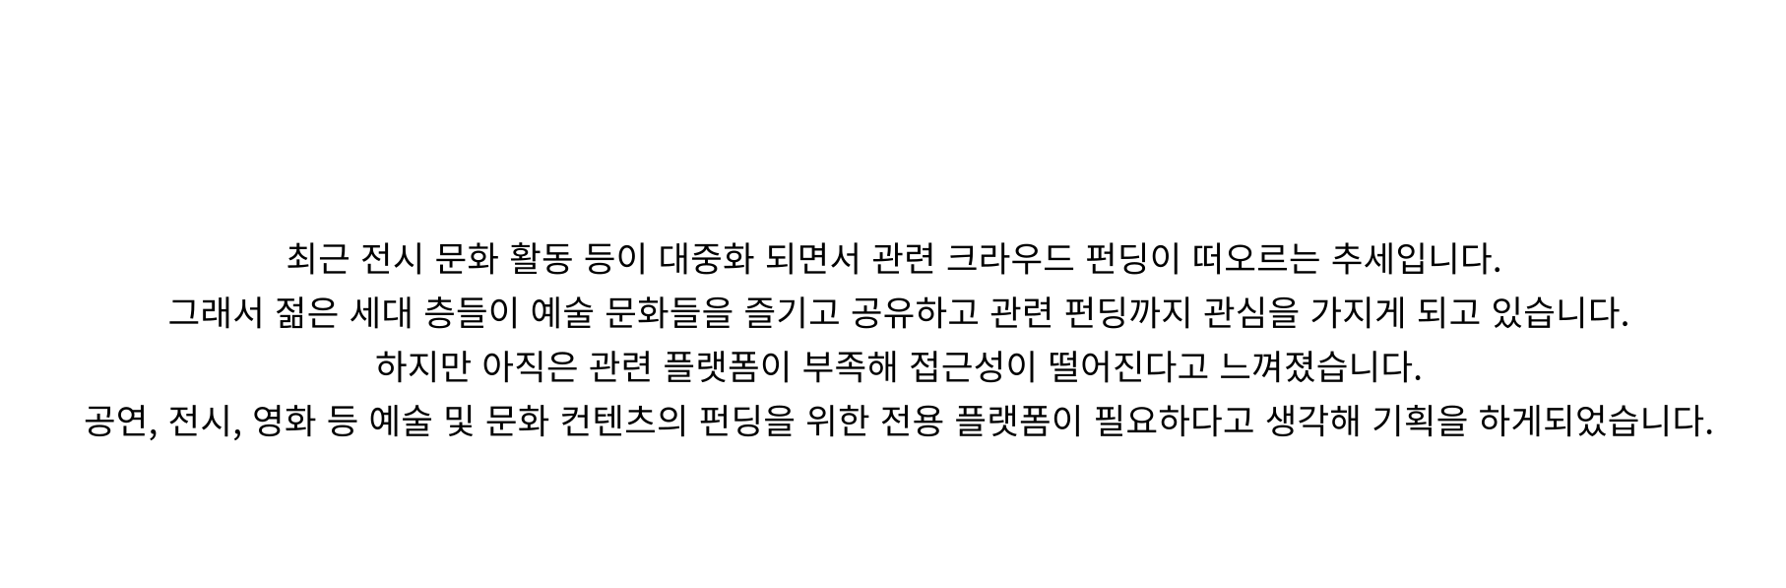
Notes:
저희 Artizen 서비스는 최근 SNS나 외부 플랫폼에 의해 포스팅되는 전시회나 문화 활동이 대중화 되는 트렌드에 맞춰 기획되었습니다.
이런 대중화에 따라 직접 그 프로젝트를 유치하고 참여하는데 도움을 주고 싶어하는 사람들 증가하고, 크라우드 펀딩 또한 관심이 높아지고 있습니다.
하지만 아직은 관련 플렛폼들이 부족한 실정이기에 예술 및 문화 컨텐츠를 위한 펀딩 전문 플랫폼이 필요하다고 생각되어 기획하게 되었습니다.
-트렌드
-크라우드 펀딩 증가
-이에 부족하여 우리가 펀딩 전문 플랫폼을 만들고자함

Slide 4


Notes:
저희 아티즌 서비스의 핵심 기능 3개지와 부가 기능 3가지로 나누어 설명드리겠습니다.

Slide 5
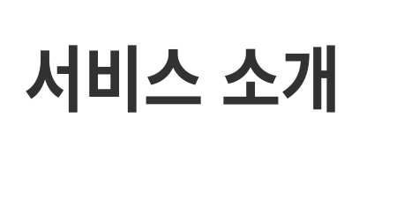
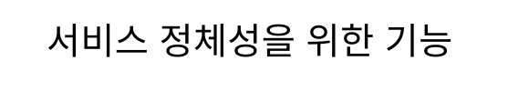
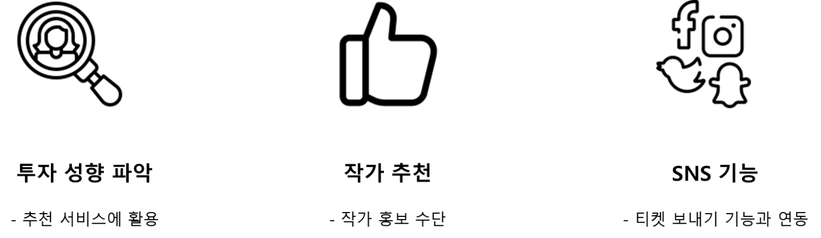

Slide 6


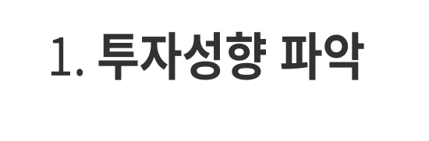
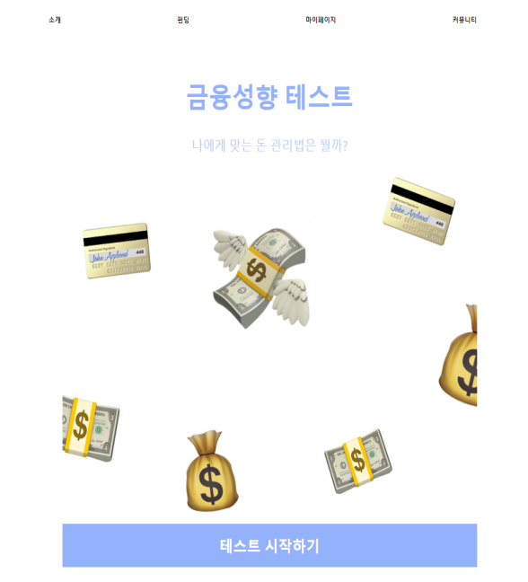
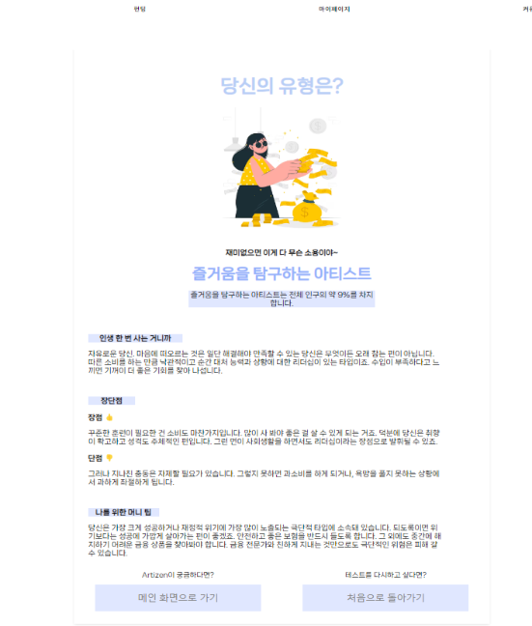

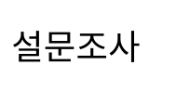
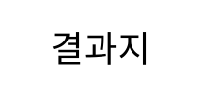
Notes:
저희 서비스는 일반 유저가 회원가입시에 설문 페이지로 이동하게 됩니다. 그리고 10개의 질문을 받게 되고 테스트가 완료되면 오른쪽과 같은 결과지가 반환됩니다.
저희는 이 결과를 바탕으로 사용자에게 맞춤 컨텐츠를 제공하고 있습니다.

Slide 7

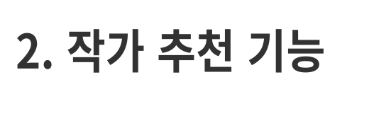
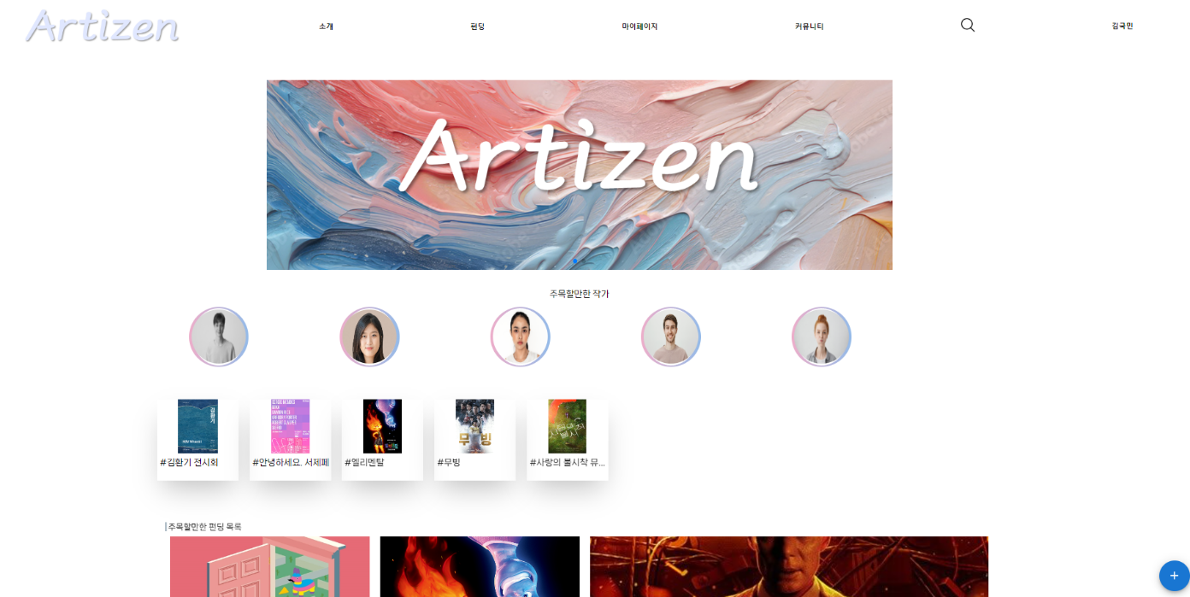
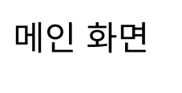
Notes:
2번째는 작가 추천 기능입니다.
사람을 중시하는 Artizen인 만큼 메인 화면 전면부에 작가님들을 배치함으로써 작가님들이 홍보 효과를 거둘 수 있도록 하였습니다.

Slide 8

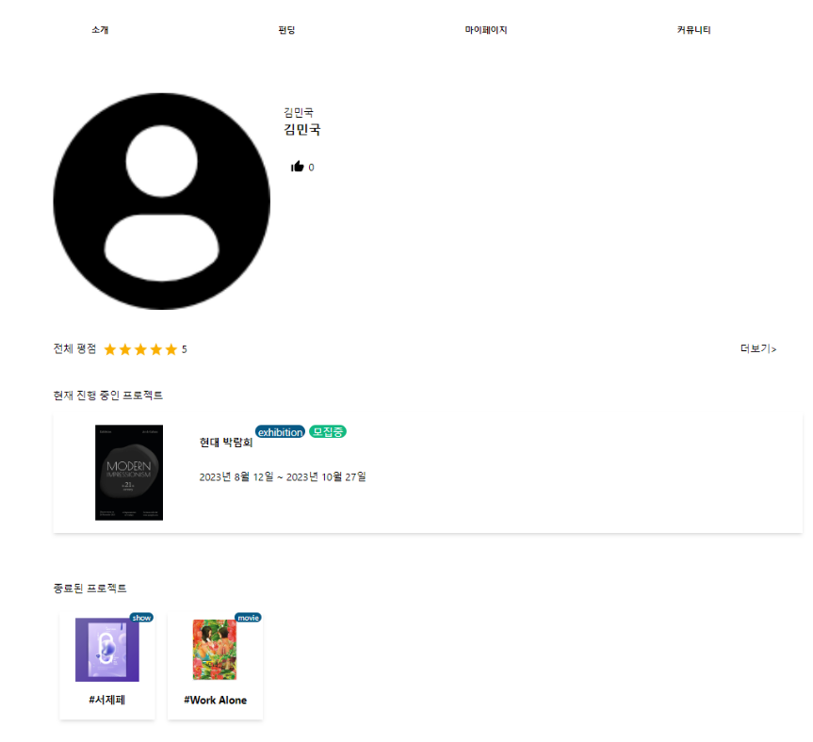
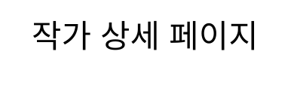

Slide 9
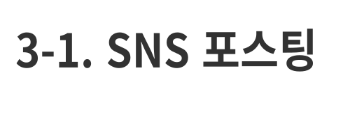
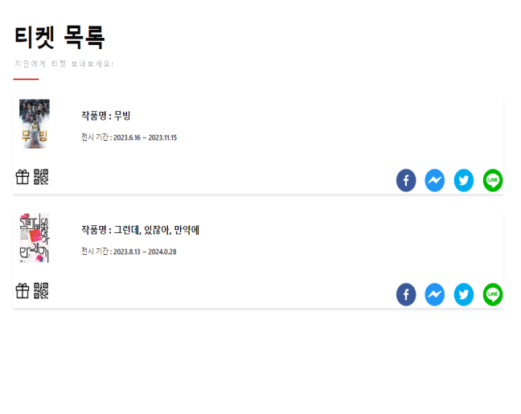
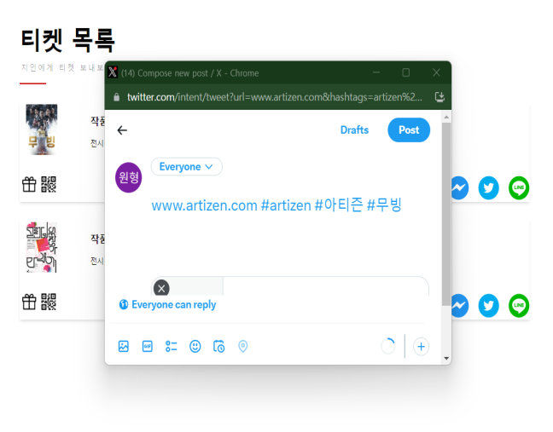

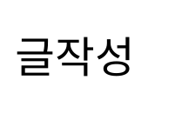
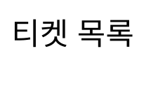
Notes:
세번째.. SNS기능… 프로젝트 후원 및 투자를 하면 해당 컨텐츠의 티켓이 발행되고, 이를 SNS 공유할 수 있다…. 이것으로 해당 컨텐츠의 홍보 효과를 거둘수 있다.

Slide 10
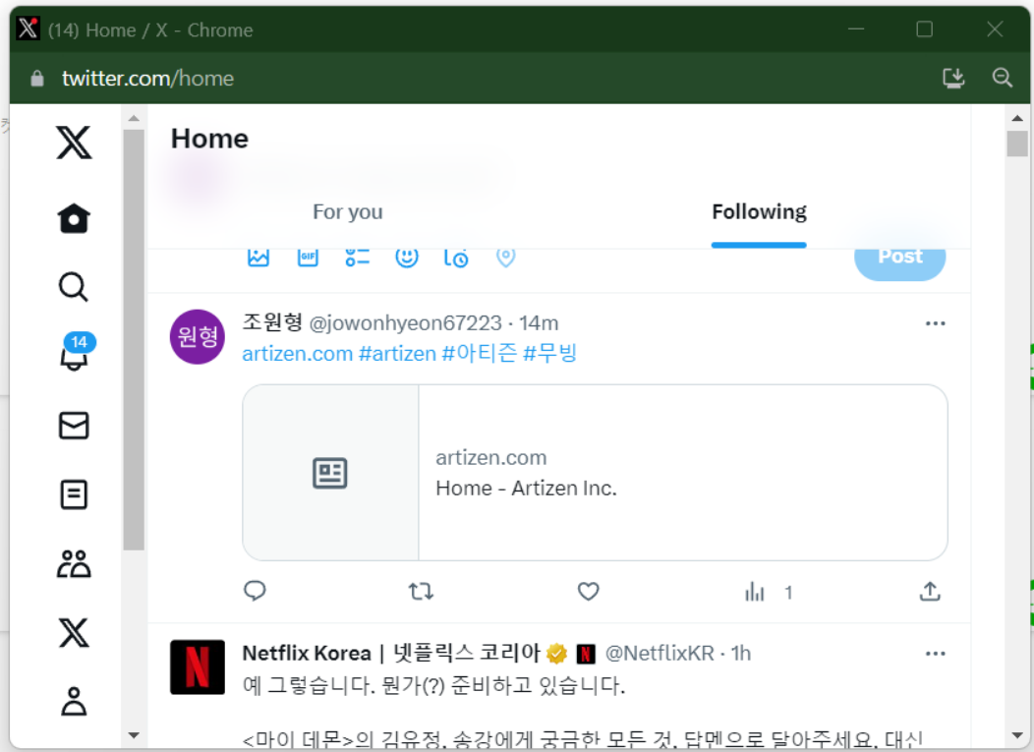
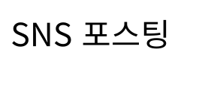

Slide 11
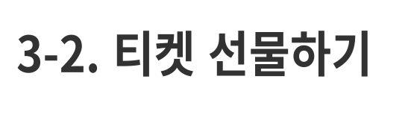

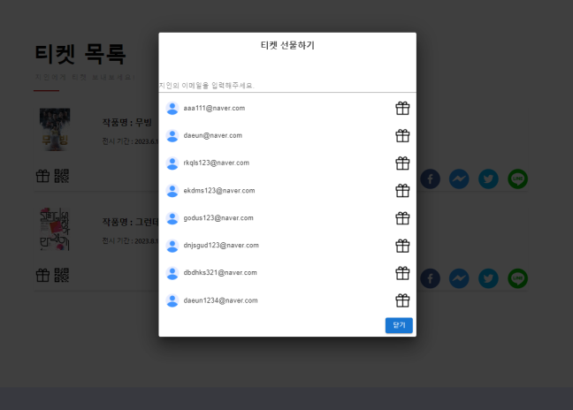
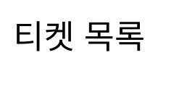
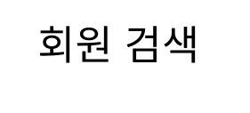
Notes:
또한, 선물 박스 누르면 지인 검색이 가능하고 아는 지인에게 티켓 선물하기가 가능하다.

Slide 12



Slide 13










Notes:
다음은 핵심기능을 뒷받침하는 부가기능 3가지지를 소개드리고자 합니다.

Slide 14
















Notes:
그렇기 때문에 저희 서비스는 타 서비스와는 다르게 사람 중심, 예술 중심, 후원/투자가 모두 가능하다는 차별성을 띄고 있습니다.

Slide 15


Notes:
다음은 기술적으로 어떻게 구현했는지 설명드리겠습니다.
먼저 프로젝트의 아키텍쳐 구조입니다.
저희는 많은 정보가 존재하고, 이에 따라 복잡한 쿼리문을 가질 가능성이 매우 높았기 때문에 Oracle과 MyBatis를 기반으로 작업을 진행했습니다.
또한 프로젝트 성격상 이미지 파일을 직접 업로드 하고 넣을 수 있어야 하므로 아마존의 S3를 활용해 이미지 서버를 따로 구축하였습니다.
저희는 높은 반응성과 그에 따른 사용자적 서비스를 위해 React를 선택하였습니다.
또한 클라이언트는 티켓 공유를 위한 SNS 연동이 필요하였기에 Web Share API를 활용하였습니다.

Slide 16







Notes:
끊임없는 소통과 협업을 위해 다음과 같은 툴을 활용하여 프로젝트를 진행하였습니다.
첫째로 코드의 형상관리를 위해 github를 활용했으며, 문서 공유나 포스팅 기능을 위해 노션을 적극적으로 활용했습니다.
또한 ERD Cloud를 통해 DB 모델링 수정 사항을 수시로 확인하고 소통하는 과정을 거쳤습니다.

Slide 17





Notes:
먼저 Github를 통한 협업 방식으로는 수시로 Issue를 생성하며 개발시 주의사항이나 발생했던 문제에 대해 공유하고, 대처 방법을 공유하였습니다.

Slide 18





Notes:
[+] API의 담당자와 완료여부를 함께 표시하여 해당 부분에 문제가 생겼을 때 바로 연락이 가능하도록 했다는 식으로 강조해도 좋을 것 같아요
Notion을 통해 단순한 API 명세서와 요구사항 분석서를 공유하는 플랫폼으로 활용하는데 그치지 않고,
관련된 질문사항을 주고받는 형식으로 활용하였습니다.

Slide 19





Notes:
실제로 저희가 협업했던 모습을 아키텍처 구조와 함께 보여드리겠습니다.
이 부분은 작업 전 api 명세서를 작성하며 계좌 충전에 대한 궁금증이 생겨 나누었던 대화입니다. 이렇게 api 명세서를 작성한 후 작업 전 프론트와 백엔드 사이의 해결법에 대해 애매하거나 이해가 안되는 부분이 있으면 메모를 작성하였습니다. 추후 다른 팀원들이 확인을 하고 서로 소통하며 방법을 찾아 문제를 해결해 나갔습니다.

Slide 20





Notes:
두번째 사례는 DB 설계 과정에서 발생한 사례입니다. 저희가 실제로 DB설계 과정에서 찜하기 기능과 좋아요 기능을 혼동하는 팀원들이 있었습니다. 그리고 실제로 Q&A를 통해 이 부분을 해결하였습니다.
.

Slide 21


Slide 22







Notes:
추후 계획은 두가지 측면으로 나눠 생각해보았습니다. 우선 마케팅 측면에서 현재 저희에게 없지만 있다면 더 편리해질 것 같은 기능 세가지입니다. 첫번째,오픈 예정의 게시글 알림 기능 두번째,후원자가 원하는 작가의 글을 추천할 수 있는 커뮤니티 기능 세번째,현재 지원하는 분야의 후원과 펀딩뿐 만 아니라 다양한 크리에이터도 참여 할 수 있도록 분야를 넓히는 정도를 생각하고있습니다.

Slide 23






Notes:
추후 계획으로는 MyBatis를 사용한 SQL문 mapper 대신 JPA를 활용하여 더 효율성 높은 코드 작성을 할 계획입니다.
또한 파이썬과 장고를 이용한 AI 서비스를 도입하여 통계적 기능 이외에도 추천 서비스를 구현할 계획입니다.

Slide 24












Notes:
저희 팀 같은 경우, 백엔드 프론트로 나누어 개발하지 않고 모두 풀스택으로 개발을 진행했습니다.
이유는 프론트를 전담해서 맡을 팀원이 없었고, 1~2명이서 모두 맡아서 프론트를 개발하는 것은 강제로 시키는것 같아 모두 사이 좋게 나눠서 작업을 진행했습니다.

Slide 25







Notes:
마무리하며 프로젝트의 기획, erd 설계, 백, 프론트 개발, 단위테스트까지 프로젝트의 전체적인 흐름을 알 수 있게 되었습니다. 팀원들과 끊임없는 의견을 나누고 분업을 통해 성공적으로 프로젝트를 마무리 할 수 있었습니다. 팀원 모두가 프로젝트의 전체적인 흐름을 파악하고 있어 소통에서는 큰 어려움없이 문제를 해결할 수 있었습니다. 저희는 이번 프로젝트를 통해 또 다시 도전하고 극복하였습니다. 이 소중한 경험을 갖고 더 다양하고 좋은 프로젝트에 도전하고 싶습니다.

Slide 26





